Slide 1
Měnová politika
Národní hospodářství
Přednáška 1.12.2016

Slide 2
Kdo měnovou politiku provádí
Česká národní banka (ČNB)
ústava čl. 98 – „péče o cenovou stabilitu“
zák. č. 6/1993 Sb., o ČNB, § 2
„Hlavním cílem České národní banky je péče o cenovou stabilitu. Česká národní banka dále pečuje o finanční stabilitu a o bezpečné fungování finančního systému v České republice. Pokud tím není dotčen její hlavní cíl, Česká národní banka podporuje obecnou hospodářskou politiku vlády vedoucí k udržitelnému hospodářskému růstu a obecné hospodářské politiky v Evropské unii se záměrem přispět k dosažení cílů Evropské unie. Česká národní banka jedná v souladu se zásadou otevřeného tržního hospodářství.“
„ČNB určuje měnovou politiku“

Slide 3
Co je to měnová politika
Měnová politika
„procesy a nástroje k dosažení stanovených cílů“
Cíl: cenová stabilita
měnově politické režimy
měnověpolitické nástroje

Slide 4
Měnově politické režimy
cílování inflace
cílování měnového kurzu
cílování měnové zásoby
režim s implicitní nominální kotvou

Slide 5
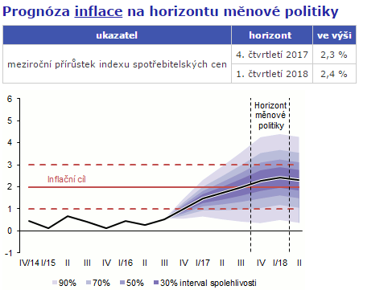
Cílování inflace
inflační cíl – od března 2007 ve výši 2%
prognóza inflace
Zdroj: ČNB

Slide 6
Měnově politické nástroje
operace na volném trhu (open market operations)
automatické nástroje (automatic facilities)
povinné minimální rezervy
devizové intervence
(dále např. QE - kvantitativní uvolňování, ne v ČR)

Slide 7
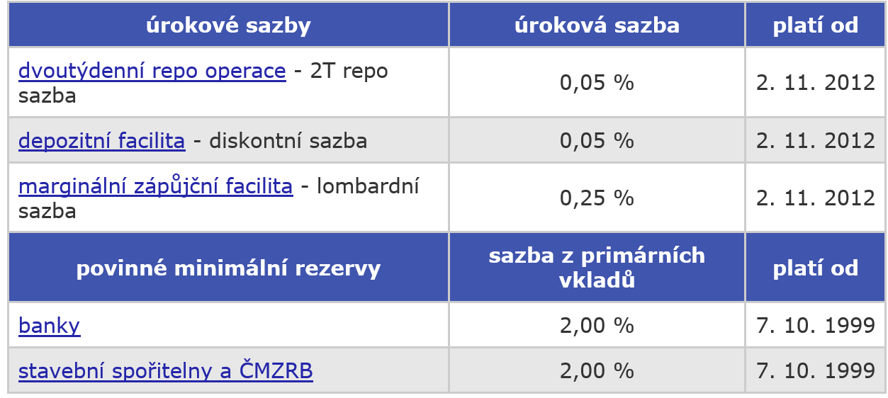
Operace na volném trhu/automatické facility
Repo sazba
Diskontní sazba
Lombardní sazba
Zdroj: ČNB

Slide 8
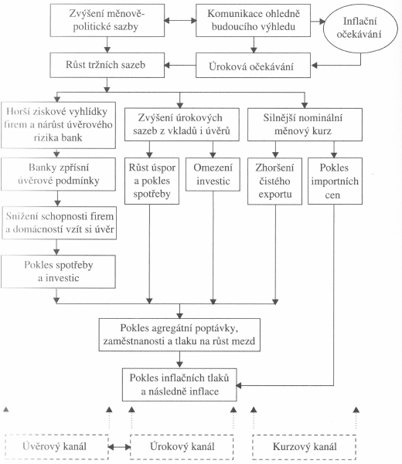
Transmisní mechanismus
řetězec ekon. vazeb
příklad:
zvýšení měnověpolitických sazeb
zvýšení komerčních sazeb
nižší zájem o nové úvěry, oslabení agreg. poptávky
oslabení cenového růstu
Zdroj: Polouček, S.

Slide 9
Povinné minimální rezervy
jeden z měnověpolitických nástrojů
rezervní poměr (reserve ratio) = poměr požadovaných rezerv a hodnoty závazků podléhající rezervním požadavkům
Zjednodušeně řečeno „rezervy vůči vkladům“
Od roku 1999 ve výši 2 %

Slide 10
Devizové intervence
devizové intervence ČNB → jeden z měnověpolitických nástrojů
akce ČNB k ovlivnění spotového měnového kurzu domácí měny vůči ostatním měnám
nákup eura za koruny
dovozní inflace

Slide 11
Devizové intervence ČNB
bankovní rada – listopad 2013: „v případě potřeby intervenovat na devizovém trhu na oslabení kurzu koruny tak, aby udržovala kurz koruny vůči euru poblíž hladiny 27 CZK/EUR“
opakovaně potvrzeno (naposledy 3.11.2016)

Slide 12
Bankovní rada 3. 11. 2016
Bankovní rada České národní banky na svém dnešním jednání jednomyslně rozhodla ponechat úrokové sazby na stávající úrovni, tedy na technické nule. Bankovní rada rozhodla nadále používat devizový kurz jako další nástroj uvolňování měnových podmínek. Potvrdila přitom závazek České národní banky intervenovat v případě potřeby na devizovém trhu na oslabení kurzu tak, aby udržovala kurz koruny vůči euru poblíž hladiny 27 korun za euro. Česká národní banka je v souladu s tím stále připravena automaticky provádět časově i objemově neomezené intervence.

Slide 13
Devizové intervence - charakteristika
intervence jsou prováděny automaticky
intervence jsou „potenciálně neomezené“
minimálně do poloviny roku 2017
na základě prognózy inflace
Zdroj: ČNB, 2016

Slide 14
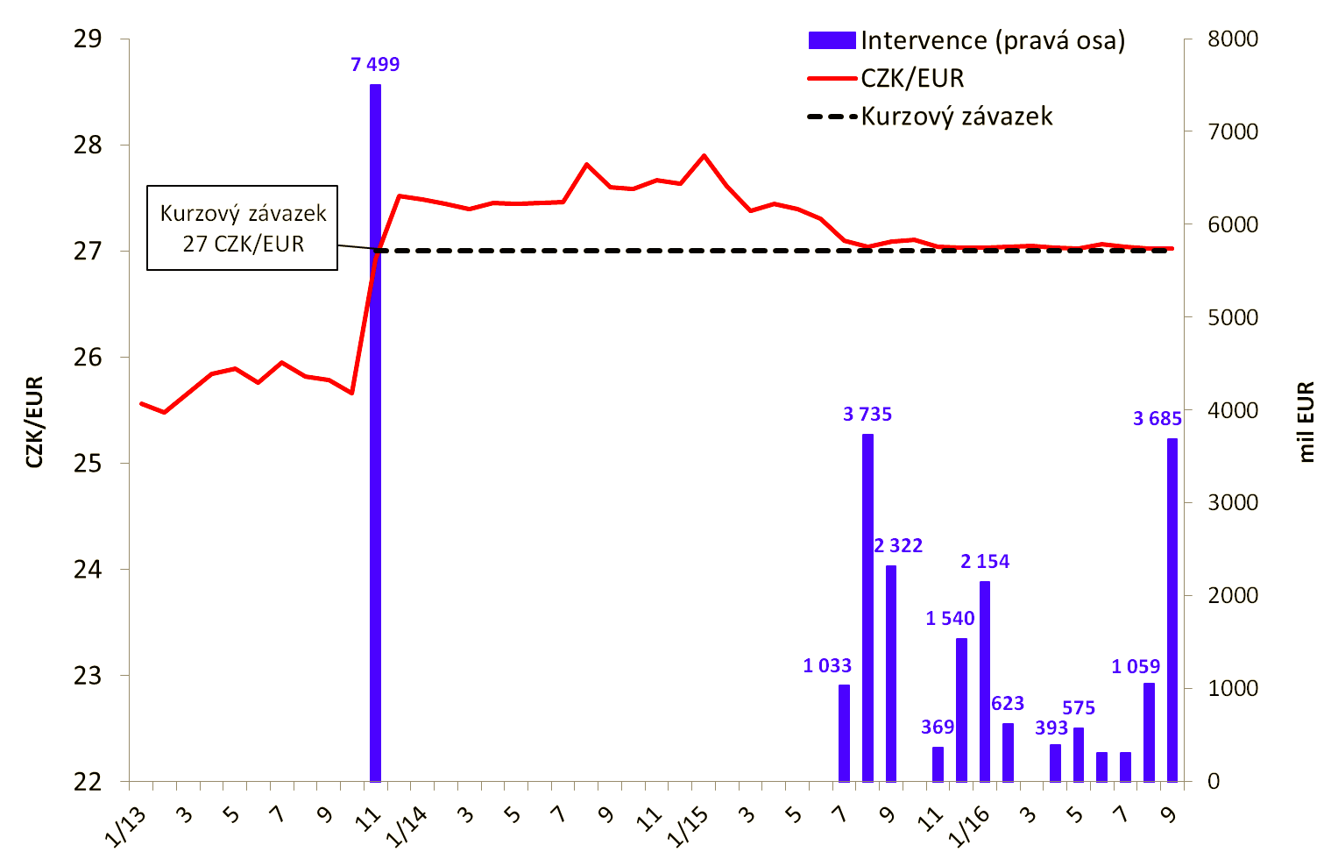
Dosud provedené intervence
U
Zdroj: ČNB, 2016

Slide 15
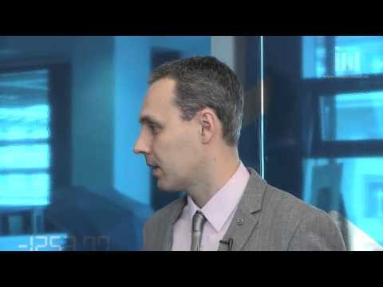
Několik názorů k devizovým intervencím
https://www.youtube.com/watch?v=XE1nkMmOHDg

Slide 16
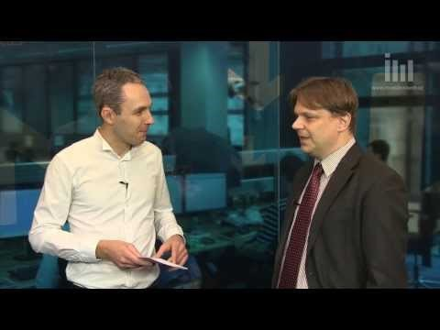
Několik názorů k devizovým intervencím
https://www.youtube.com/watch?v=_qw_FogVuJ4

Slide 17
Exit z devizových intervencí
Exit z kurzového závazku bude znamenat, že se ČNB vrátí k tzv. řízenému plování kurzu v rámci cílování inflace
S exitem skončí období mimořádné kurzové stability, tedy „hedging zdarma“ poskytovaný ČNB (tzv. macro-hegde)
K exitu dojde, až budou vytvořeny podmínky pro udržitelné plnění 2% inflačního cíle i po opuštění kurzového závazku a nebude hrozit návrat k používání nekonvenčních nástrojů
Provedení exitu bude záviset na konkrétní situaci na devizovém trhu
Jakmile exit z kurzového závazku nastane, bude to jasně oznámeno; ČNB nemůže z trhu „potichu vycouvat“
„ČNB neukončí používání kurzového závazku jako nástroje měnové politiky dříve než ve 2Q 2017“.
Zdroj: ČNB, přednáška guv. Rusnoka 29.11.2016

Slide 18
Otázky?
Děkuji za pozornost
JUDr. Johan Schweigl, Ph.D.
Johan.Schweigl@law.muni.cz

